Slide 1
Открытый урок
Поклонение святыням
Выполнила учитель Курицына Светлана Александровна
2016 г.

Slide 2
Поклонение святыням
План урока
1.Отношение к поклонению иконам и святым предметам в 4 – 8 веках.
2.Чудотворные иконы, святые предметы в Ярославском крае.
3.Поклонение святым мощам и предметам.
4. Правила поклонения святыням.

Slide 3
Святыня
СВЯТЫ́НЯ
1. То, что является особенно дорогим, любовно хранимым и чтимым.
2. Предмет или место религиозного поклонения.
(Толковый словарь Ожегова )
СВЯТЫНЯ
Предмет или место религиозного почитания.
(Современный толковый словарь русского языка Ефремовой)

Slide 4
Поклонение
Поклон – климат – мать Земля
Наклон Земли к Солнцу
Поклон матери
Поклон – поклонение святыням

Slide 5
Поклонение
уважение, почитание чего-то высшего, также соблюдение определенных действий, которые свидетельствуют о признании авторитетом в своей жизни чего-то или кого-то высшего.

Slide 6
Отношение к поклонению иконам и святым предметам в IV- VIII веках
*Во времена Ветхого Завета было запрещено изображать Бога.
*Традиция почитания икон – святых образов пришла из религиозной культуры Византии.
*Необходимость почитания икон и святых предметов была закреплена постановлением
VII Вселенского собора 787 года.

Slide 7
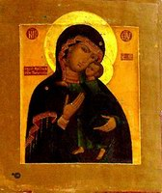
Чудотворные иконы, святые предметы и места в Ярославском крае
Явленная икона Толгской Богоматери

Slide 8
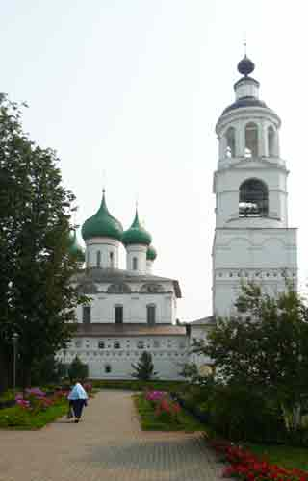
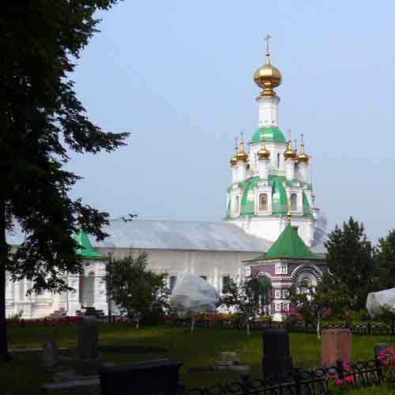
Толгский монастырь

Slide 9
Святые предметы и места в Ярославском крае
Животворящий Крест Господень

Slide 10
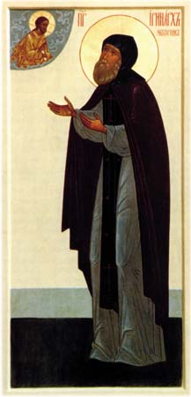
Святые предметы и места в Ярославском крае
Мощи преподобного
Иринарха
Затворника
в
Борисоглебском монастыре

Slide 11
Памятник Преподобному Иринарху Затворнику в п.Борисоглебском

Slide 12
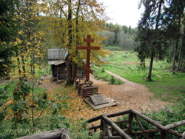
Святые места
Колодчик преподобного
Иринарха
Затворника
около
с.Кондаково

